Slide 1

Kaynak PaylaşImInIn Hukukİ Yönlerİ
Sami Çukadar
Kerem Kahvecioğlu
İstanbul Bilgi Üniversitesi
II. Ulusal Akademik Kaynak Paylaşım Çalıştayı
Fatih Sultan Mehmet Vakıf Üniversitesi, İstanbul, 25-26 Kasım 2011

Slide 2
Gündem
Telif Hakları
Türk Hukukunda ve Dünyada Kütüphane İstisnaları
Türkiye'deki ve Dünyadaki Durum
IFLA’nın küresel "Kütüphaneler ve Arşivler için Sınırlamalar ve İstisnalar Üzerine Anlaşma Önerisi"
Sözleşme hukuku ve Lisans anlaşmaları
Tartışma

Slide 3
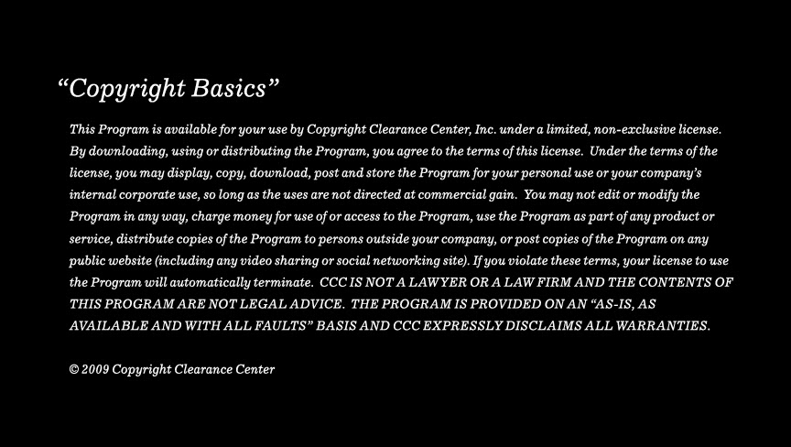
TELİF HAKLARININ ESASLARI

Slide 4
TELİF HAKLARI
Telif hakları özgün ve yaratıcı eser sahiplerine (yazar, sanatçı, besteci, tasarımcı, vd.) belirli bir süre için yasayla tanınan manevi ve mali haklardır. 2 amacı vardır:
  Kişisel: Yaratıcı eser sahiplerini telif hakları aracılığıyla ödüllendirmek ve daha fazla eser yaratmaya özendirmektir.
  Toplumsal: Özgün ve yaratıcı eserleri belirli bir süre geçtikten sonra toplumdaki herkesin yararlanmasına sunmaktır.

Slide 5
FİKİR VE SANAT ESERLERİ KANUNU
5846 sayılı Fikir ve Sanat Eserleri Kanunu (FSEK), ülkemizde eser sahiplerine ve bağlantılı hak sahiplerine ilişkin düzenlemeleri içeren temel kanundur.
1951
1983
1995
2001
2004
2008

Slide 6
FSEK’NUN AMAÇLARI
Eser sahipleri ile bağlantılı hak sahiplerinin eserler üzerindeki manevi ve mali haklarını belirlemek ve korumak
Eserlerden yararlanma şartlarını düzenlemek
Öngörülen esas ve usullere aykırı yararlanma halinde yaptırımları tespit etmek
Eser sahipleri ile kullanıcılar arasında denge kurmak

Slide 7
Eser
Kanunumuza göre bir fikir ve sanat ürününün eser olarak kabul edilip koruma altına alınabilmesi için:
Sahibinin hususiyetini taşıması,
Şekillenmiş olması,
Kanunda sayılan eser türlerinden birine girmesi,
Fikri bir çabanın ürünü olması gerekmektedir.

Slide 8
ESER TÜRLERİ
İlim ve edebiyat eserleri
Güzel sanat eserleri
Musiki eserleri
Sinema eserleri
Veri tabanları

Slide 9
HAK SAHİPLERİ
Fikir ve sanat eserlerini meydana getiren eser sahipleri
Bağlantılı hak sahipleri
Bu eserleri icra eden veya yorumlayan icracı sanatçılar
Seslerin ilk tespitini yapan fonogram yapımcıları
Filmlerin ilk tespitini gerçekleştiren film yapımcıları
Radyo televizyon kuruluşları

Slide 10
MALİ HAKLAR
İşleme hakkı
Çoğaltma hakkı
Yayma hakkı
Temsil hakkı
İşaret, ses ve/veya görüntü nakline yarayan araçlarla umuma iletim hakkı

Slide 11
MALİ HAKLARIN ÖZELLİKLERİ
Faydalanma hakkı münhasıran eser sahibini ait
Sınırlı sayıda
Birbirine bağlı değil

Slide 12
ÖDÜNÇ VERME HAKKI - I
5846 sayılı FSEK’nun 23. maddesinin 1. fıkrasında “Bir eserin aslını veya çoğaltılmış nüshalarını, kiralamak, ödünç vermek, satışa çıkarmak veya diğer yollarla dağıtmak hakkı münhasıran eser sahibine aittir.” şeklinde bu hak yayma hakkı içerisinde düzenlenmiştir.
Bu madde doğrultusunda kütüphane koleksiyonunda yer alan bir eserin (örn. kitap, DVD, müzik CD, nota), eser sahibinin ve bağlantılı hak sahiplerinin izni olmadan, ödünç verilmesi kanunu aykırı görünmektedir.

Slide 13
ÖDÜNÇ VERME HAKKI - II
Bu hakka dair kanunda herhangi bir istisna bulunmamaktadır.
Fakat aynı maddenin 3. fıkrasında “Bir eserin veya çoğaltılmış nüshalarının kiralanması veya ödünç verilmesi şeklinde yayımı, eser sahibinin çoğaltma hakkına zarar verecek şekilde, eserin yaygın kopyalanmasına yol açamaz. Bu maddenin uygulanmasına ilişkin usul ve esaslar Kültür Bakanlığınca hazırlanacak bir yönetmelikle düzenlenir.” şeklinde bir ibare yer almaktadır.

Slide 14
ÇOĞALTMA HAKKI
5846 sayılı Fikir ve Sanat Eserleri Kanunu’nun 22. maddesinin 1. fıkrasında “Bir eserin aslını veya kopyalarını, her hangi bir şekil veya yöntemle, tamamen veya kısmen, doğrudan veya dolaylı, geçici veya sürekli olarak çoğaltma hakkı münhasıran eser sahibine aittir.” şeklinde düzenlenmiştir.

Slide 15
İLGİLİ GENEL İSTİSNA
Şahsen kullanma istisnası
  Bütün fikir ve sanat eserlerinin, (...) (2) kâr amacı güdülmeksizin şahsen kullanmaya mahsus çoğaltılması mümkündür.
  Ancak, bu çoğaltma hak sahibinin meşru menfaatlerine haklı bir sebep olmadan zarar veremez ya da eserden normal yararlanmaya aykırı olamaz.

Slide 16
TÜRK HUKUKUNDA KÜTÜPHANE İSTİSNALARI I
Türkiye’de kütüphanelere tanınan herhangi bir istisna yoktur.
FSEK’in 38. maddesi kapsamında, şahsen kullanma istisnası ile kütüphanelerdeki eserlerden kar amacı gütmeden, makul oranda, eser sahibinin haklarını ihlal etmeden kopyalama yapılabileceği anlaşılıyor fakat kütüphanelere özgülenmemiş.

Slide 17

"5846 SAYILI KANUNDA DEĞİŞİKLİK YAPILMASINA DAİR KANUN TASLAĞI"

Slide 18

Taslakla gelen İSTİSNALAR
Kültür ve Turizm Bakanlığı Telif Hakları ve Sinema Genel Müdürlüğü tarafından hazırlanan 20 Ağustos 2010 tarihinde "5846 sayılı Kanunda Değişiklik Yapılmasına Dair Kanun Taslağı"
Kamuya ödünç verme
Arşiv Amaçlı Çoğaltım ve Kullanım
Notes:
“kamuya ödünç verme” adıyla FSEK’in 34. maddesine eklenmek üzere teklif edilen 34/A maddesinin 1. fıkrasıdır. Buna göre bir eserin aslı veya çoğaltılmış nüshalarının kütüphaneler tarafından ödünç verilmesi, eser sahipleri ile icracı sanatçılar ve yapımcılara uygun bir bedel ödenmesi koşuluyla serbest bırakılmakta, ancak bilgisayar programlarının ödünç verilmesini kapsamamaktadır. Maddenin 2. fıkrasında bu bedelin ilgili alana ait telif birliği tarafından talep edilebileceği belirtilmektedir. Maddenin 3. fıkrasında ise; kamu kurum ve kuruluşları ile eğitim ve araştırma kurumlarına ait kütüphaneler ve ihtisas kütüphanelerinin 1. fıkrada belirtilen bedeli ödemekten muaf oldukları belirtilmektedir (FSEK Taslağı m. 9).
FSEK m. 34’ten sonra gelmek üzere (FSEK Taslağı m. 9) “Arşiv Amaçlı Çoğaltım ve Kullanım” başlığı eklenmek üzere 34/B (1) maddesi teklif edilmiştir. Anılan maddeye göre: “Bir eserin arşivlenmek amacıyla doğrudan veya dolaylı olarak ekonomik veya ticari bir amaç güdülmeksizin kütüphaneler, arşivler, müzeler ve eğitim kurumları tarafından dijital ortama aktarılarak veya başka teknik yöntemlerle çoğaltılması serbesttir.”. Anılan maddenin 2. fıkrasında ise kullanımla ilgilidir: “Bu yolla oluşturulan dijital arşivler ancak ilgili kütüphane, arşiv, müze ve eğitim kurumuna tahsis edilen alan dahilinde, eğitim ve araştırma amacıyla kamunun kullanımına sunulabilir.”Bu iki madde de 2001/29 sayılı Yönerge’nin ilgili maddeleri [m. 5 f. 2 b. (c) ve m. 5 f. 3 b. (n)] ile örtüşmektedir.

Slide 19

Dünyada ILL İstisnaları

Slide 20
DÜNYADA ILL İSTİSNALARI
WIPO’nun 184 üyesinden, 149’unun incelediği çalışmasına göre
6 ülke ILL için kopyalama üzerine düzenlemesi var
17 ülke Doküman sağlama üzerine düzenlemesi var
Ortak özellik: Bazı eserlerin kopyalanarak diğer kütüphaneye gönderilmesine izin veriyor
Orijinal göndermede sorun yok ama kopya elektronik gönderince sorun olabiliyor
Kamuya ödünç verme, İlk satış (yasal), tükenme
Notes:
The WIPO Study on Limitations and Exceptions for Libraries and Archives by Kenneth Crews (2008) looked at the statutes of 149 of the 184 WIPO Member States and found that the provision of exceptions vary around the world: Türkiye yok çünkü ingilizcesi yok

Slide 21
ALMANYA ÖRNEĞİ
Alman hukuku makale ve diğer eserlerin araştırma ve diğer bireysel kullanım amacıyla kullanılmasına izin vermekteydi
Fakat Kütüphaneler için açık bir hüküm yoktu
1994 yılında «Börsenverein« Alman Yayıncılar ve Kitapevleri Birliği Alman Bilim ve Teknoloji Ulusal Kütüphanesine dava açtı
Kütüphane talep üzerine hizmet bedeli karşılığında makale sağlama ve kopyalama hizmeti
5 yıllık dava süreci sonrası Alman Mahkemesi kütüphanenin bu hizmeti ancak «collective licencing agency» e ödeme yarak verebileceğine hükmetti.
2000 yılında yayıncılar ve kütüphaneler ödeme karşılığında (yaklaşık birkaç milyon EURO) geniş bir kopyalama hakkı sağlayan bir anlaşmaya vardı
Bu anlaşma 202 den sonra yenilenmedi

Slide 22
ALMANYA ÖRNEĞİ devam
2003 yılından itibaren Alman Kütüphaneleri makaleleri posta ve faks aracılığıyla gönderme hakkı elde ettiler. Kısa bir süre sonra işler karıştı EC de ve yerel mahkemelerde davalar açılmaya başlandı
2006 yılında Alman Mahkemesi 53. bölümün kütüphanelere ILL için kopyalama ve göndermeye izin vermediğine hükmetti. Ama en azından mahkeme kütüphanelerin on yıllardır süregel bir uygulaması olan bu gönderimin posta ve faks aracılığıyla gönderebileceği, fakat elektronik olarak gönderilemeyeceğini belirtti.

Slide 23
ALMANYA ÖRNEĞİ devam
Ardından 2001/29/EC sayılı Avrupa konseyi direktifinin 5. maddesinde belirtilen «üye ülkelerin bazı amaçlarla «kütüphanelerin bazı durumlarda kopyalama yapabileceğini de içeren » kütüphane lere istisna tanınabilecğini öngören istisnalarını hükmü kabul ederek Alman telif hakkı kanununa kütüphane istisnalrı eklenmiştir.
Eklenen 53a bölümü: makale ve kısa eserlerin kağıt formunda posta ve faks yolu ile gönderileceğini . Elekronik gönderime de birkaç sınırlamayla izin vermiş: faks ve pdf gibi grafik kopyası olarak eğitim ve araştırma amacıyla, ve yayıncı kullacının seçebilecği mecralarda makul şartlarla sunmamış olması gibi. Bu madde 1 ocak 2008 de yürülüğe girdi fakat açıklık getirmek yerine karmaşaya yol açtı. Kütüphanaler;
Uygun amaçla yapılıp yapılmadığını
Yayıncı tarafından uygun şartlarla sunulmadığını
Ve basılı mı yoksa dijital mi sağlanabileceğini belirlemesi gerekiyor

Slide 24
ILL İSTİSNASI
Avustralya
  Makale ve hatta eserlerin tamamını
    Piyasa araştırması (eserin piyasadan erişilebilirliği?)
    Kütüphanecinin eserin piyasada bulunamadığına dair tutanağı
    Ne zaman elektronik kopya alınabileceği?
Yeni Zelanda ve Singapur benzer uygulama
  Fakat daha açık

Slide 25
ABD
Kopyalama için;
  Araştırma istisnasının gerekliliklerini karşılamalı
  Makalelerin kısa eserlerin, hatta eserlerin tamamının belirli durumlarda kopyalanmasına izin vermekte
  Alan kütüphanenin ayrı bir yükümlülüğü var (Sayı sınırlaması) Eğer bu sınırı geçerse abonelik ya da eseri satın alması gerekli ya da lisans bedeli ödemeli
  Avustralya’nın aksine eserin piyasadan araştırılması mecburi değil

Slide 26
ABD ÖRNEĞİ
Makalelerin ILL kapsamında elektronik gönderimi
Telif Hakkı sahipleri bundan rahatsız
Tek kopya araştırma amaçlı
Ön bellekte tutma
Örnek: Stanford Üniversitesi Kütüphanesi
  Kullanıcın talebi doğrultusunda üretilen kopyaları talep karşılanınca hemen siliyor
  Bazı kütüphaneler ek uygulamalar yapıyor
    Kullanıcılarına detaylı uyarı bildirimleri ve elektronik kopyalara şifreli ile erişim imkanı veriyorlar

Slide 27
ABD ÖRNEĞİ devam
Sonuç olarak kütüphaneler elektronik kopyalama ile ilgili hukuk kurallarına uygun olduğunu düşündükleri uygulamaları bazı ek koruma yöntemleri ile destekleyerek ihlal oluşmasını önlemeye ve yeni teknolojileri bu şekilde hizmetlerine entegre etmeye çalışıyorlar
Stanford örneği; kütüphanelerin kanunları yorumlayarak ve telif haklı eserlerin yanlış kullanım riski azaltmak için ek önlemler alarak nasıl bağımsız hareket edebileceklerini gösteriyor. Sonuç olarak kütüphane kendinden emin bir şekilde hissedip kanundaki belirsizliği gidermeyi ve yeni teknolojileri adapte ederek hizmetlerini geliştirebiliyor

Slide 28
DOKÜMAN SAĞLAMA İSTİSNASI
Fark: ILL için kopyalama istisnasında bireysel kullanım için kütüphane kullanıcılarına gönderme amacı olmalı
Doküman sağlamada ise amaç belirtmeden diğer kütüphaneye sağlanması
Genel özellikler:
  Makul koşullar altında sağlanamamış olması
  Telif hakkı sahibinin tam olarak belirlenememesi Bu makalelere uygulanmıyor
  Baskısı tükenmiş olması
  Basılmamış eserlerin araştırma amacıyla saklanması için
Ülkeler: Cezayir, İngiltere, ABD, Kore, …

Slide 29



IFLA’NIN 1 KASIM 2011 TARİHLİ ULUSLARARASI BAĞLAYICI BİR DÜZENLEME OLMASI İÇİN ÇALIŞTIĞI DOKÜMAN:
"KÜTÜPHANELER VE ARŞİVLER İÇİN SINIRLAMALAR VE İSTİSNALAR ÜZERİNE ANLAŞMA ÖNERİSİ"

Slide 30

LİSANS ANLAŞMALARI

Slide 31
CONTU Guidelines
Telif Haklı Eserlerin Yeni Teknolojik Kullanımı Ulusal Komisyonu (“CONTU”) tarafından oluşturulan “Kütüphanelerarası Kaynak Paylaşımı altında Fotokopi Çekim İlkeleri” bu konuda bize yol göstermektedir. Bu ilkeler şu şekildedir:
  Son 5 yıl içinde yayınlanmış dergi fasikülleriyle ilgili olarak bir kütüphane, başka bir kütüphaneden belli bir dergideki 5 makaleden fazlasını bir yıl içinde isteyememektedir.
  Süreli yayın dışındaki materyallerle ilgili olarak bir kütüphane, başka bir kütüphane den belli bir yıl içinde her hangi bir eserin 5 kopyasından fazlasını talep edememektedir.
  Eğer istekte bulunan kütüphanenin dermesinde ya da sipariş listesinde kopyalanacak materyal bulunduğu halde istek anında kütüphane, söz konusu materyale sahip değilse, istekte bulunulan materyalin kopyası, izin verilen azami kopya sayısı içine dahil edilmez. Örneğin, eğer bir kütüphanenin ciltçide bir kitabı varsa, o kütüphane, başka bir kütüphaneden 5 kopya iznini tüketmeksizin ciltteki kitabın kopyasını isteyebilir.

Slide 32
CONTU Guidelines DEVAM
Eğer bir kütüphane, istekte bulunan kütüphanenin fotokopi taleplerinin bu standart kurallara uygun olduğuna ilişkin isteğe eklenmiş bir ibraz yoksa böyle bir durumda söz konusu fotokopi isteği yerine getirilemez.
Her kütüphane, başka bir kütüphaneye yaptığı isteğe ilişkin kayıtları 3 yıl tutmak zorundadır.
Fakat 5 yıldan önceki dergiler, kitaplar ve diğer eserler için bir öneri yapmıyor

Slide 33

LİSAN ANLAŞMALARI ARAŞTIRMASI
ANKOS kapsamında
  31 veritabanı lisans anlaşması incelendi.
    5 e-kitap veritabanı
    26 e-dergi, e-mevzuat, … veritabanı

Slide 34
LİSAN ANLAŞMALARI ARAŞTIRMASI devam
12 veritabanı lisans anlaşmasında kaynak paylaşımı ile ilgili her hangi bir madde bulunmamaktadır.
2 veritabanı lisans anlaşmasında kaynak paylaşımına izin vermemektedir.
9 veritabanı lisans anlaşmasında kendi belirlemiş olduğu şartlar kapsamında kaynak paylaşımına izin vermektedir.
4 veritabanının lisans anlaşmasında ABD Telif Hakları Kanunu’nun izin verdiği ölçüde kaynak paylaşımına izin verilmektedir. (17 U.S.C. 108 )
3 veritabanı lisans anlaşmasında CONTU Guidelines’ın izin verdiği ölçüde kaynak paylaşımına izin vermektedir.
1 veritabanı lisans anlaşmasında İngiltere Copyright, Designs and Patents Act 1988 Ch.48 s.41 (Eng), 22 Mayıs 2001 tarih ve 2001/29/EC sayılı AP Direktifi kapsamında kaynak paylaşımına izin vermektedir.

Slide 35
LİSAN ANLAŞMALARI ARAŞTIRMASI devam
9 veritabanı kendi belirlemiş olduğu şartlar kapsamında kaynak paylaşımına izin vermektedir.
Kaynaklar posta ya da faks yolu ile gönderilebilir
Elektronik ortamda kullanılan (Ariel, Prospero systems) gibi sistemlerle gönderilebilir fakat bilgiyi e-ortamda alan kütüphane bu kaynağın hemen çıktısını aldıktan sonra silmelidir.
Makalelerakademikveşahsikullanımiçingönderilebilir,fakatticarikullanımiçingönderilmez
Elektronik kitabın bir bölümü adil kullanım (fair use) kapsamında çıktı alınarak paylaşılabilir, fakat e-ortamda göndermek kesinlikle yasaktır.
ILL gönderilen kaynağa telif hakları uyarısı eklenmelidir.

Slide 36
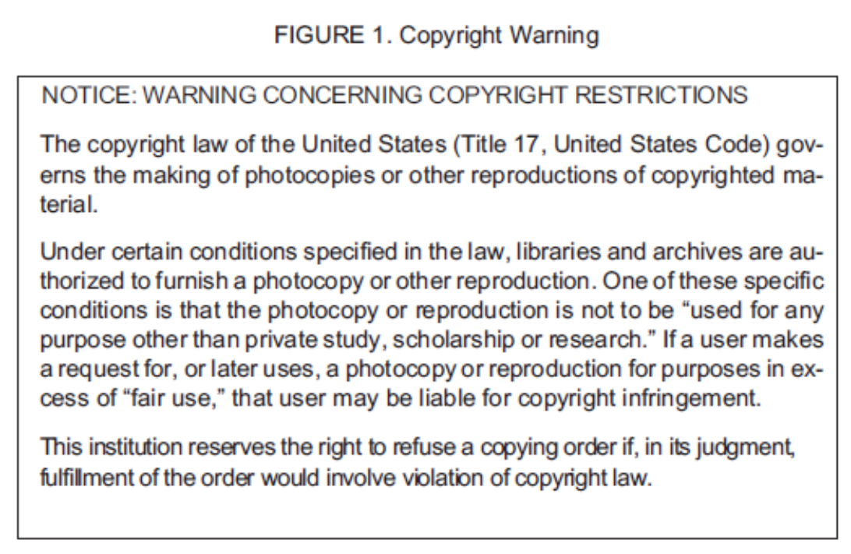
TELİF HAKKI BİLDİRİMİ

Slide 37
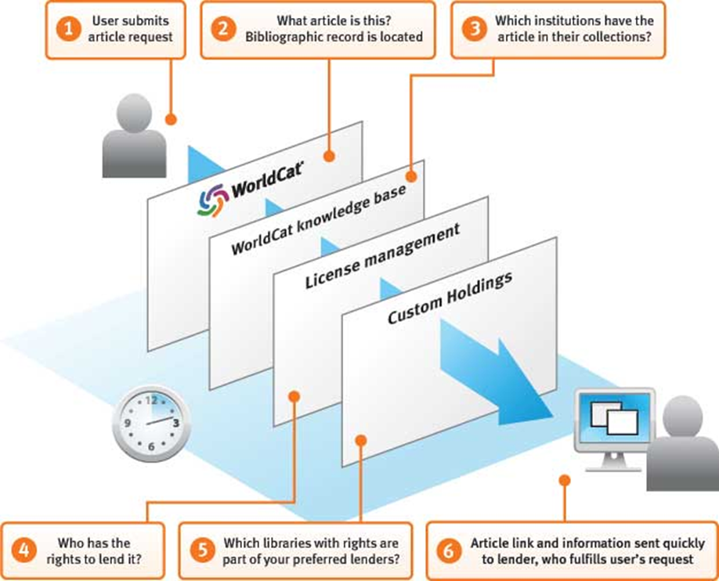
OCLC ILLiad

Slide 38
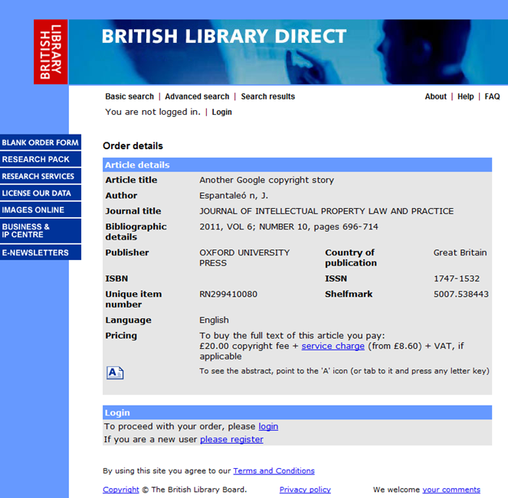
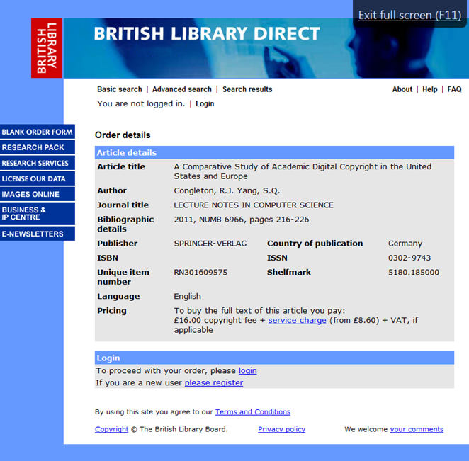
British Library

Slide 39


SORULARINIZ, YORUMLARINIZ, KATKILARINIZ VE ÖNERİLERİZ
Notes:
Ulusal Kaynak Paylaşım Yönergesi, Uluslararası Kütüphanecilik Sivil Toplum Kuruluşlarının (örnek IFLA) ILL konusundaki düzenlemeleri incelenip, geliştirilerek ülkece kabul edilmiş bir doküman haline getirilebilir. Hatta bu şekilde veri tabanları ile yapılan lisans anlaşmalarında buna atıf yapılabilir.
FSEK ingilizce metin
….

Slide 40

teşekkürler
Sami Çukadar
sami.cukadar@bilgi.edu.tr
Kerem Kahvecioğlu
kerem.kahvecioglu@bilgi.edu.tr

Slide 41












